Slide 1



Бібліотечні засоби популяризації наукового потенціалу ВНЗ: досвід роботи науково-технічної бібліотеки
Євгенія Кулик,
Науково-технічна бібліотека
ім. Г. І. Денисенка
КПІ ім. Ігоря Сікорського
Міжнародна науково-практична конференція
"Сучасні проблеми діяльності бібліотек в умовах інформаційного суспільства“
18 – 19 травня 2017 р., Львів

Slide 2
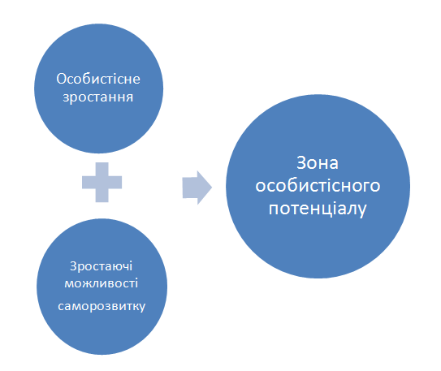
“Потенціал”: що це для кожного ж з нас?
І що далі…
… якщо поняття “потенціал” тісно пов’язане з категорією “розвиток”, то розвиток тісно пов’язаний з категорією “можливості”, а можливості – з категорією “успіх”…

Slide 3
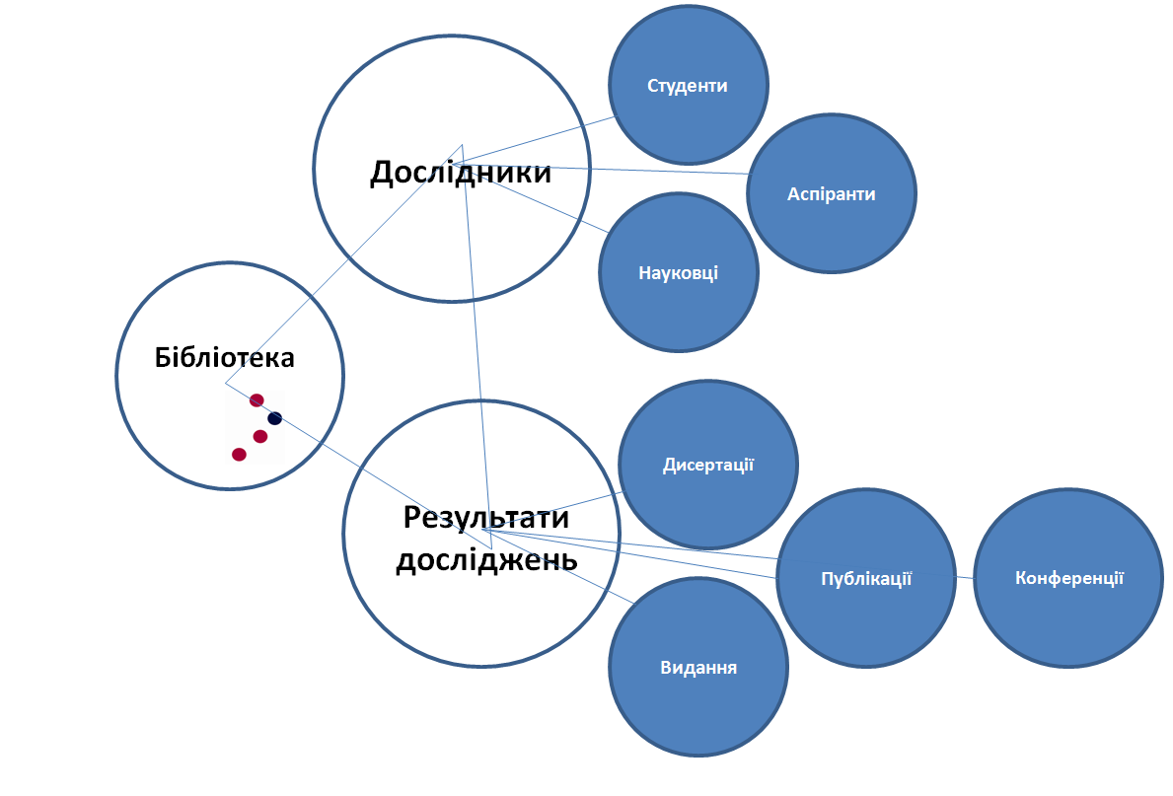
Науковий потенціал ВНЗ
Бібліотека = комунікація… ефективна комунікація = розкриття потенціалу

Slide 4
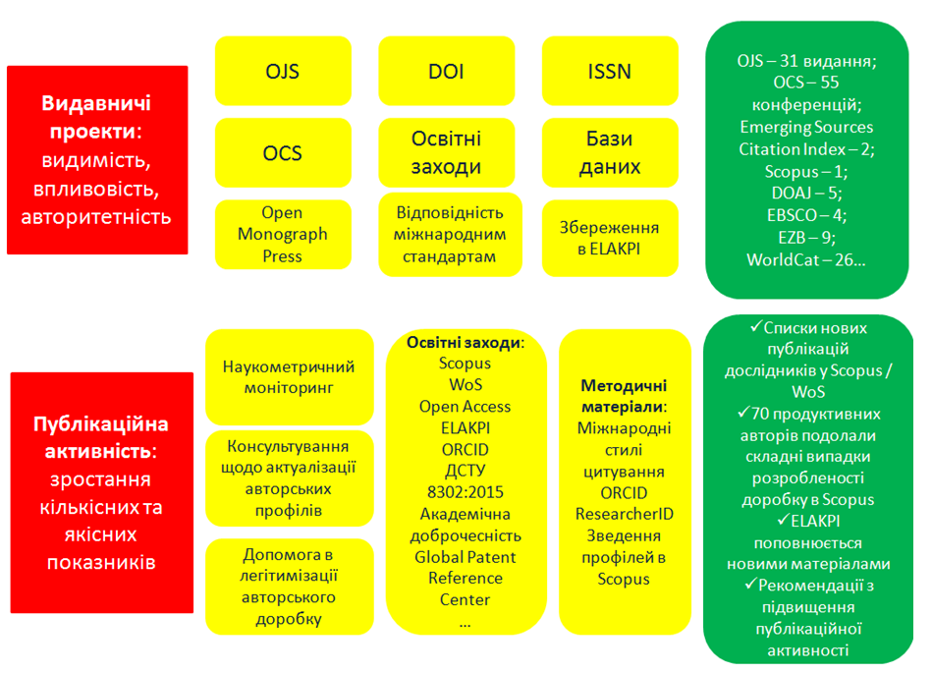
Бібліотека для розкриття потенціалу ВНЗ

Slide 5
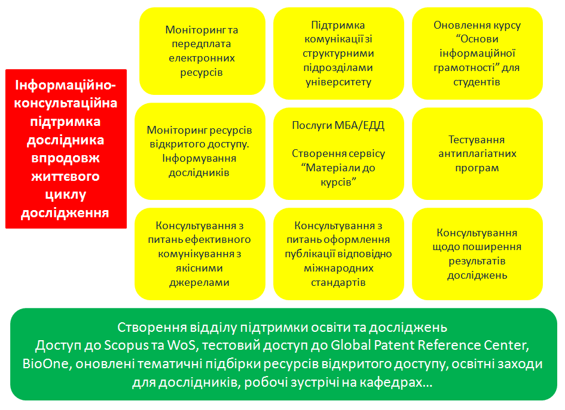
Бібліотека для розкриття потенціалу ВНЗ

Slide 6
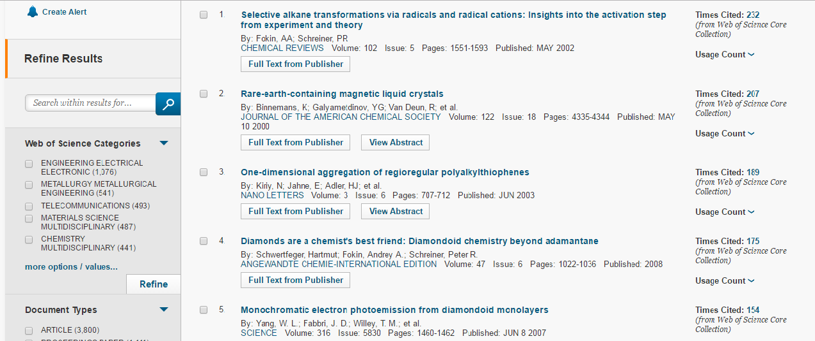
БІБЛІОТЕКА – ДОСЛІДНИКУ-ВНЗ
Моніторинг публікаційної активності:
аналіз результативності потенціалу,
окреслення можливостей розвитку
… не індикатори, індекси, показники, цифри… а сенс і суть
Н-індекс: найцитованіші публікації/хто автор/за які роки/які теми/у яких виданнях/з яким фактором впливовості/у співпраці з ким/це у нас, а як у інших; що не цитується: які теми/які типи документів/за які роки/у яких виданнях…

Slide 7
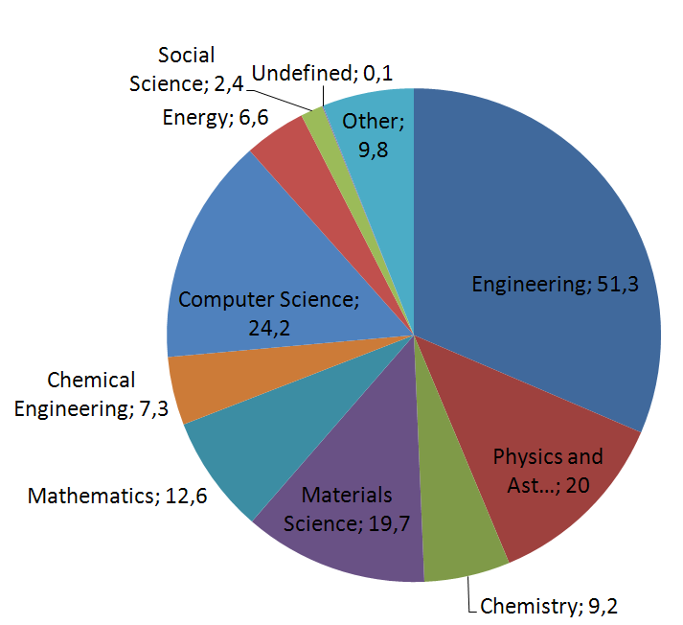
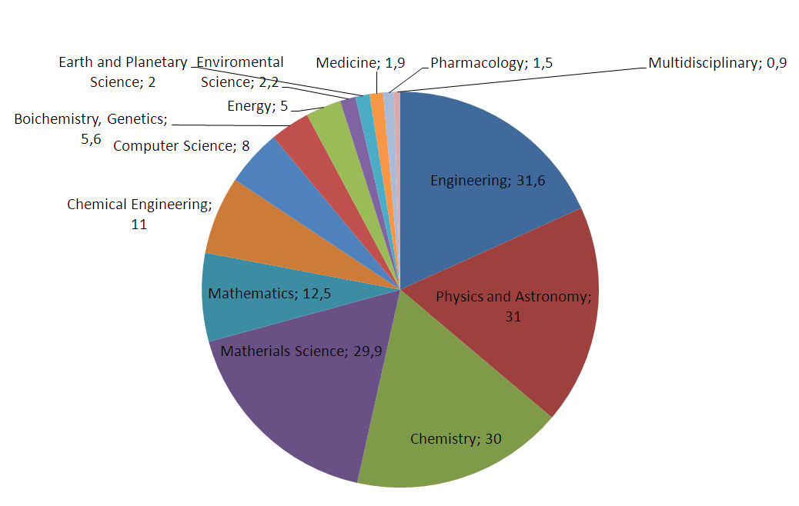
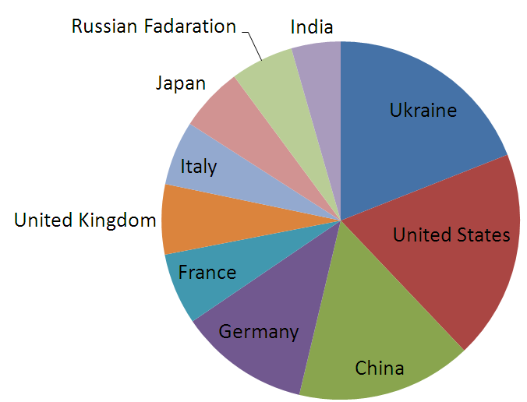
Дещо з результатів моніторингу…
Публікується[1]
Найбільше цитується [2]
Хто цитує*
[1] За даними Scopus [2] Аналіз вибірки 10% найцитованіших публікацій КПІ ім. Ігоря Сікорського у Scopus

Slide 8
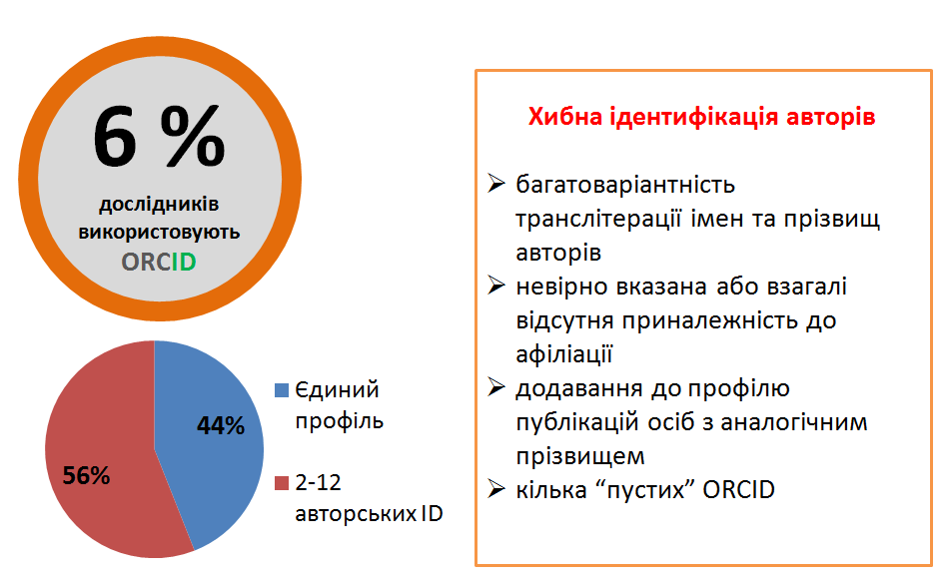
БІБЛІОТЕКА – ДОСЛІДНИКУ-ВНЗ
Моніторинг публікаційної активності:
окреслення факторів, що знижують видимість та ефективне використання результатів досліджень*
* Дослідження Науково-технічної бібліотеки. Вибірка – 330 найцитованіших науковців з різних факультетів (на основі наукометричного аналізу БД Scopus).

Slide 9








БІБЛІОТЕКА – ДОСЛІДНИКУ-АВТОРУ
Доступ до наукометричних платформ, консультації щодо можливостей використання на різних етапах життєвого циклу дослідження
Сприяння комунікації авторів з результатами якісних досліджень
Консультування з питань ідентифікації дослідників в цифровому середовищі
Організації комунікації: “бібліотекар – дослідник – експерт”
Популяризація наукових сервісів для комунікування дослідників
Консультування щодо поширення результатів досліджень та оцінки їхньої результативності

Slide 10
БІБЛІОТЕКА – ДОСЛІДНИКУ-АВТОРУ
Допомога в легітимізації результатів досліджень.
Усунення комунікаційних перепон через об’єднання доробку
Знайдіть відмінності:
Кulyk
Kulyk
Kulуk
КuІуk
KuІуk
А тепер…
041A0075006C0079006B
004B0075006C0079006B
004B0075006C0443006B
041A007504060443006B
004B007504060443006B
Для досягнення порозуміння важливо використовувати єдині спільні коди

Slide 11



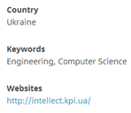








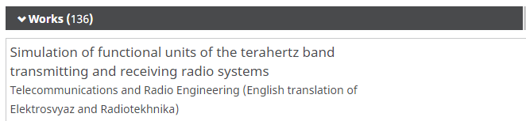
БІБЛІОТЕКА – ДОСЛІДНИКУ-АВТОРУ
Від єдиних кодів до передачі смислів
Складова рейтингу дослідника
Правильна ідентифікація
Коректна цитованість статей
Зв’язок з наукометричними базами
Цілісне представлення доробку
Швидкий перехід на профілі соціальних мереж
Долучення до міжнародної наукової комунікації
ORCID
Єдиний міжнародний реєстратор вчених
Scopus
Auhtor ID

Slide 12

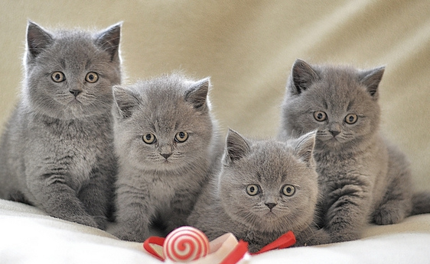

ORCID – не кошенята, одного цілком достатньо
Часом, аналіз даних дозволяє виявити якісь незначні закономірності, що значно ускладнюють ідентифікацію автора, і не сприяють видимості доробку…

Slide 13
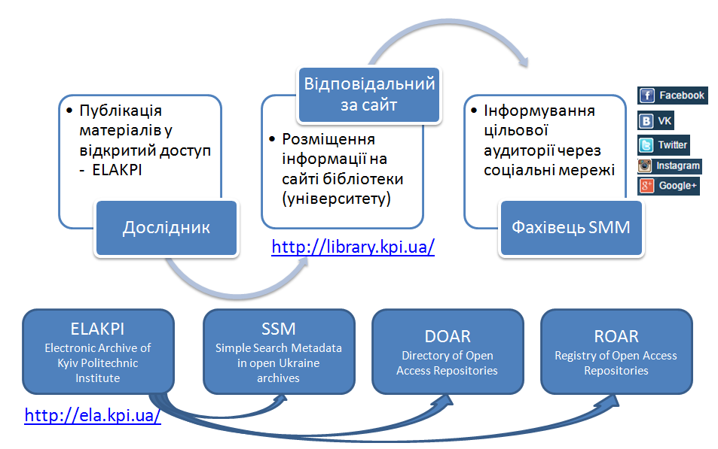
БІБЛІОТЕКА – ДОСЛІДНИКУ-АВТОРУ
Передача смислів через соціальні платформи

Slide 14
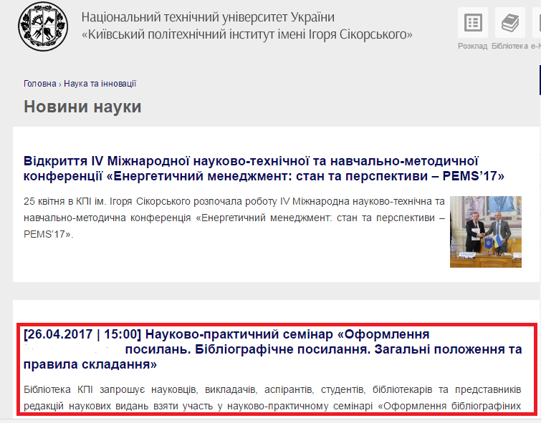

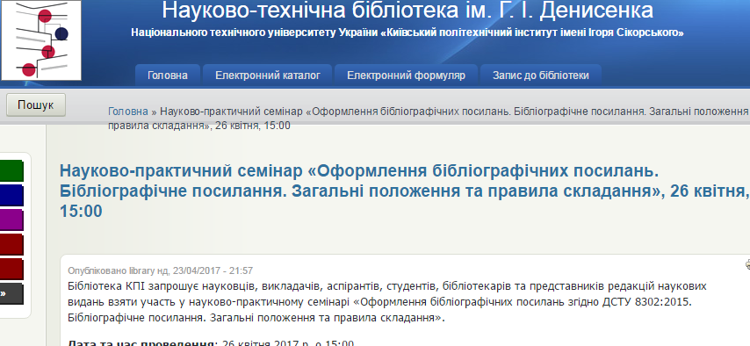
БІБЛІОТЕКА – ДОСЛІДНИКУ-АВТОРУ
Мережеві інструменти комунікації

Slide 15
БІБЛІОТЕКА – ДОСЛІДНИКУ-ВИДАВЦЮ
Наукові періодичні видання університету в базах даних

Slide 16
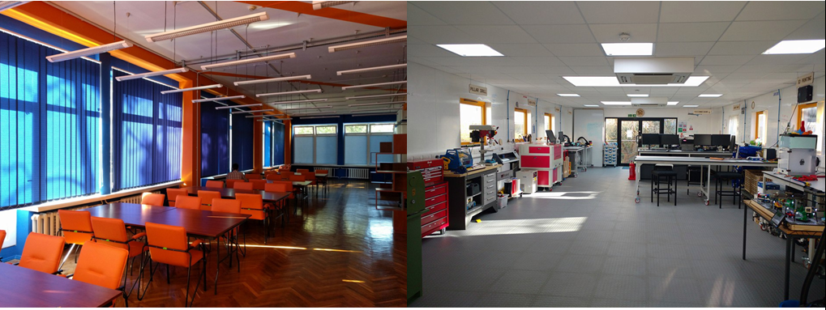

БІБЛІОТЕКА – ДОСЛІДНИКУ-СТУДЕНТУ
Створення в Бібліотеці КПІ інноваційного простору з високотехнологічним обладнанням для навчання, роботи над проектами, розробки та виготовлення прототипів.
Студентський простір “Belka”
Відкрита лабораторія “Lampa”

Slide 17
БІБЛІОТЕКА – ДОСЛІДНИКУ-СТУДЕНТУ
Мейкерспейс у бібліотеці
Навчання
Зона для індивідуального навчання та воркшопів
Розкладні столи зі стільцями, стіна з маркерним покриттям
Прототипування
3D принтери, лазерний різак та одне місце для паяння
Прозора пластикова стіна для звукоізоляції
Проекти
Стаціонарні столи з вимірювальним обладнанням та джерелами живлення
Електронні плати та радіо компоненти

Slide 18

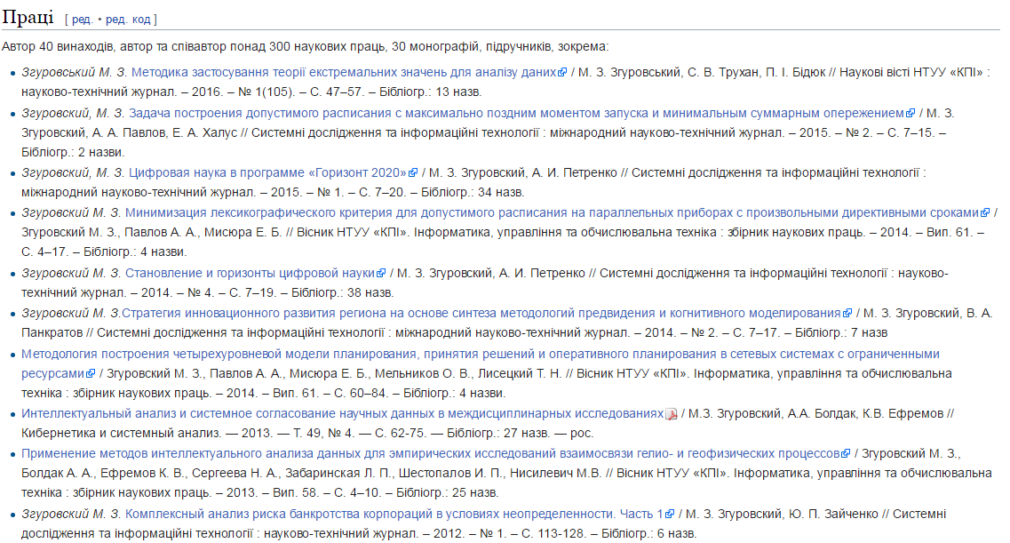
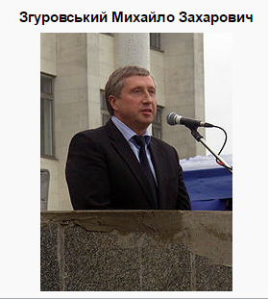
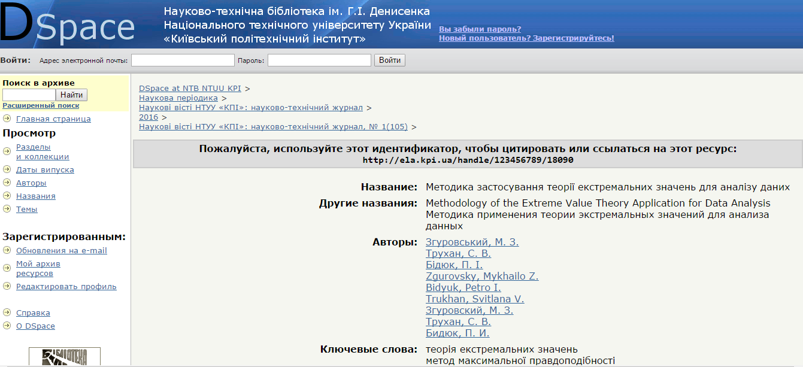
БІБЛІОТЕКА – ДОСЛІДНИКУ: доповнення статей Вікіпедії
посиланнями на повні тексти публікацій

Slide 19
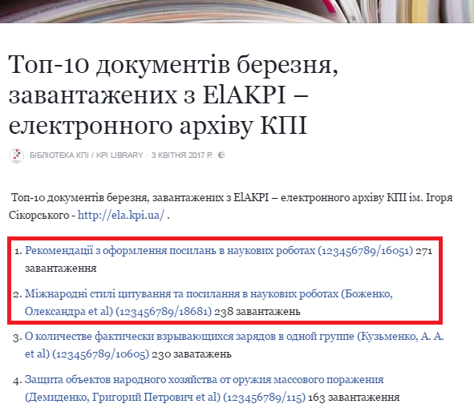
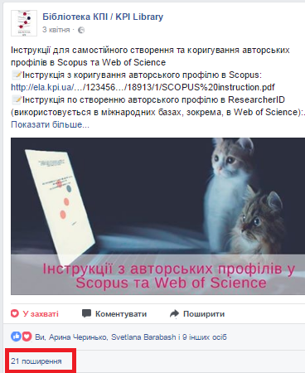
БІБЛІОТЕКА – ДОСЛІДНИКУ: перевірка зв’язку

Slide 20
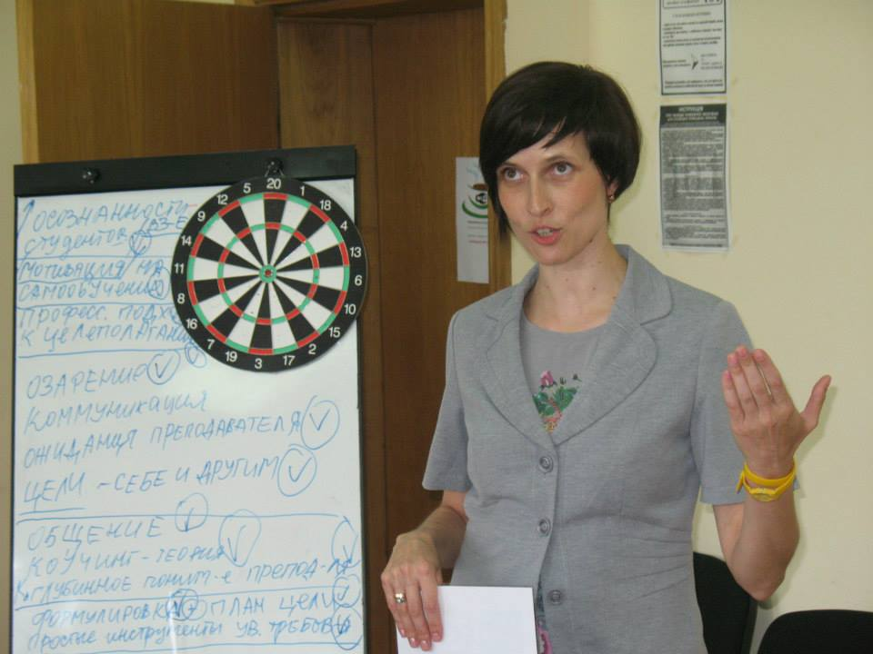
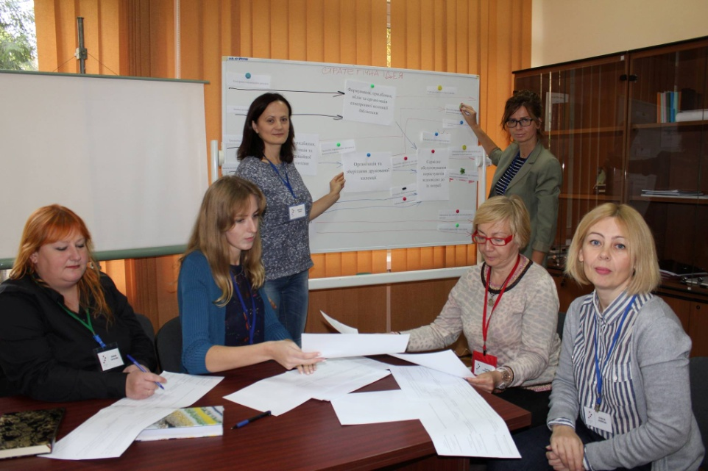
Це Тетяна Спіріна, професійний коуч. Вона створює умови для всебічного розвитку особистості клієнта…
А це Бібліотека, яка
за допомогою бесіди, поведінки, середовища… створює умови для підвищення результативності, навчання, розвитку клієнта…
виявляючи комунікаційні “блоки” та підтримуючи дослідників, створює умови для розвитку наукового потенціалу вишу…

Slide 21
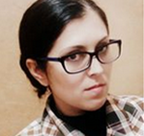
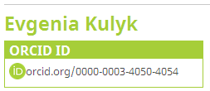

ДЯКУЮ ЗА УВАГУ!
Євгенія Кулик
e.kulyk@library.kpi.ua
evakanna@gmail.com
http://library.kpi.ua
Євгенія Кулик,
Науково-технічна бібліотека
ім. Г. І. Денисенка
КПІ ім. Ігоря Сікорського
Міжнародна науково-практична конференція
"Сучасні проблеми діяльності бібліотек в умовах інформаційного суспільства«
18 – 19 травня 2017 р., Львів

